Slide 1
El español como lengua oficial
Língua Espanhola I

Slide 2
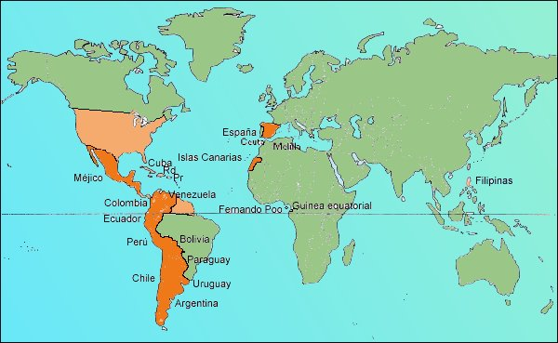
http://www.vaucanson.org/php5/espagnol/html/linguistique/lenguas_mundo.htm#al

Slide 3
En América del norte :
01 Méjico (97,9)
En América Central
02 Guatemala (10,6)
03 El Salvador (5,9)
04 Honduras (5,9)
05 Nicaragua (4,5)
06 Costa Rica (3,3),
07 Panamá (2,6)
08 Cuba (10,6)
09 Puerto Rico (3,9)
10 República Dominicana (7,9)

Slide 4
En América del sur :
11 Venezuela (22,2) 12 Colombia (34,9) 13 Ecuador (12,6) 14 Perú (25,1) 15 Chile (14,2) 16 Bolivia (8,4) 17 Paraguay (4,8) 18 Argentina (34,2) 19 Uruguay (3,2)

Slide 5
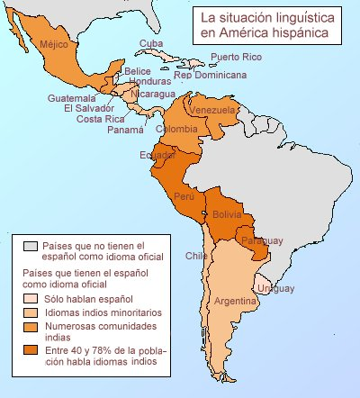
http://www.vaucanson.org/php5/espagnol/html/linguistique/lenguas_otras_america.htm#caso1

Slide 6
En África
20 Guinea Ecuatorial (0,4).
Es idioma oficial

Slide 7
El número 21 es ... España (41,1). Para tener más detalles a propósito de la situación lingüística de este país se puede consultar Las lenguas de España.

Slide 8
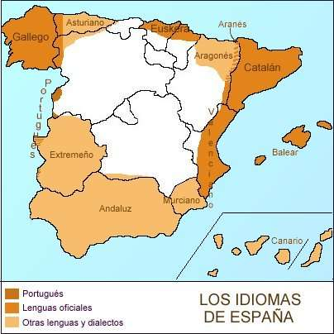
http://www.vaucanson.org/php5/espagnol/html/linguistique/lenguas_espana_esp.htm

Slide 9
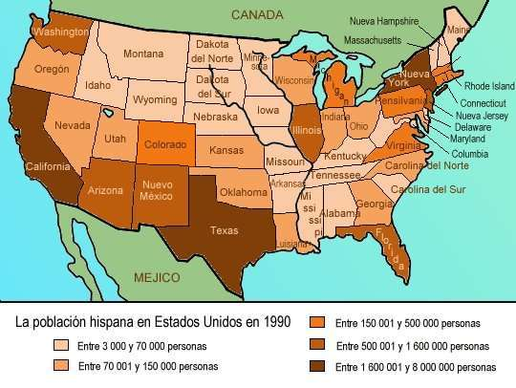
http://www.vaucanson.org/php5/espagnol/html/linguistique/lenguas_mundo.htm#al

